Slide 1
Spor Sakatlıklarının Nedenleri
Doç.Dr. Nevin Atalay Güzel
Gazi Üniversitesi
Sağlık Bilimleri Fakültesi
Fizyoterapi ve Rehabilitasyon Bölümü

Slide 2
SAĞLIK
Kişinin fiziksel, ruhsal ve sosyal yönden tam bir iyilik halidir.
SPORCU SAĞLIĞI: Belirli bir disiplin içerisinde antrenmanlara ve müsabakalara yönelen bireylerin bedenen, ruhen ve sosyal yönden tam bir iyilik halidir.

Slide 3
Spor Sakatlıkları
Spora veya fiziksel aktiviteye bağlı olarak oluşan ve kişinin yarışmaya katılımını, antrenman veya fiziksel aktivite yapmasını kısıtlayan veya engelleyen sakatlıklardır.
Spor sakatlıklarının önlenmesi, tedavisi ve rehabilitasyonunda esas amaç; sporcuyu, mümkün olan en kısa sürede en üst performans düzeyine ulaştırmaktır.

Slide 4
Ekip
Spor Fzt.
Antrenör,
Federasyon
Aile
Spor Hekimi
Ortopedist
İdareci
Sporcu
Spor Bilimci
Fizyolog
Beslenme uz.
Psikolog
Biomekani uz.

Slide 5
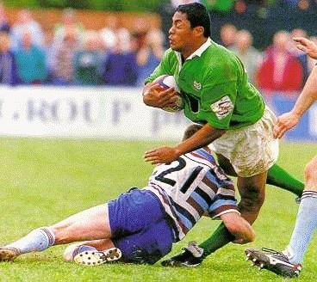
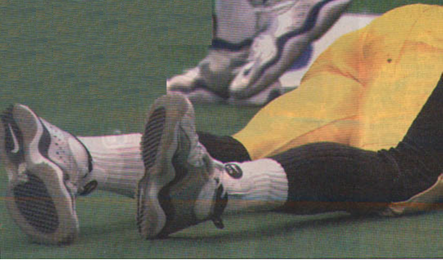
SPOR SAKATLIKLARININ NEDENLERİ VE ÖNLENMESİ

Slide 6
Spor Sakatlıklarının Nedenleri
Kişisel (İntrensek) Faktörler
  Yaş, cinsiyet
  Fiziksel yapı (Somatotip, VYY….)
  Psikolojik faktörler
  Yaşam alışkanlıkları (Uyku, beslenme, dinlenme)
  Isınma
  Daha önce geçirilmiş sakatlıklar ve yetersiz rehabilitasyon

Slide 7
Spor Sakatlıklarının Nedenleri
Çevresel (Ekstrensek) Faktörler
  Spora ilişkin özellikler (türü, süresi)
  Spor alanlarının fiziki özellikleri (zemin, aydınlatma, çevre düzeni)
  İklim ve çevre koşulları (ısı, basınç, rakım, nem)
  Antrenör
  Hakem ve oyun kuralları
  Seyirci ve şiddet hareketleri

Slide 8
Spor Sakatlıklarının Önlenmesi
Eğitim (Sporcu, antrenör…)
Periyodik sporcu muayeneleri
  Klinik kontroller
  Performans takipleri

Slide 9
Spor Sakatlıklarının Önlenmesi
FIMS 6S Kuralı
  Surface (Zemin)
  Shoes (Ayakkabı)
  Speed (Hız)
  Structure (Fiziki yapı)
  Strenght (Kuvvet)
  Streching (Germe)

Slide 10
Kadın |  | Erkek
Diz | 29 | Diz | 27
Ayak Bileği | 10 | Ayak Bileği | 10
Bel | 9 | Bel | 9
Alt Bacak | 6 | Alt Bacak | 7
Metatarslar | 3 | Aşil Tendonu | 7
Ayak Parmakları | 3 | Kalça | 3
Calf | 3 | Dirsek | 3
Aşil Tendonu | 3 | Topuk | 3
Ayak Tabanı | 2 | Calf | 3
Kalça | 2
Tablo1. Erişkinlerde spor sakatlıklarının en sık görüldüğü anatomik bölgeler.

Slide 11
Teşekkürler

